Slide 1



Муниципальное бюджетное общеобразовательное учреждение
«Куркульская средняя общеобразовательная школа» Алексеевского муниципального района
Республики Татарстан
2023
год педагога и наставника в России
Автор: Макарова Нина Геннадьевна

Slide 2
Когда педагогика –
призвание всей семьи...
В селе Куркуль проживают замечательные педагоги,
учителя по призванию.
Среди них есть династические педагоги.

Slide 3
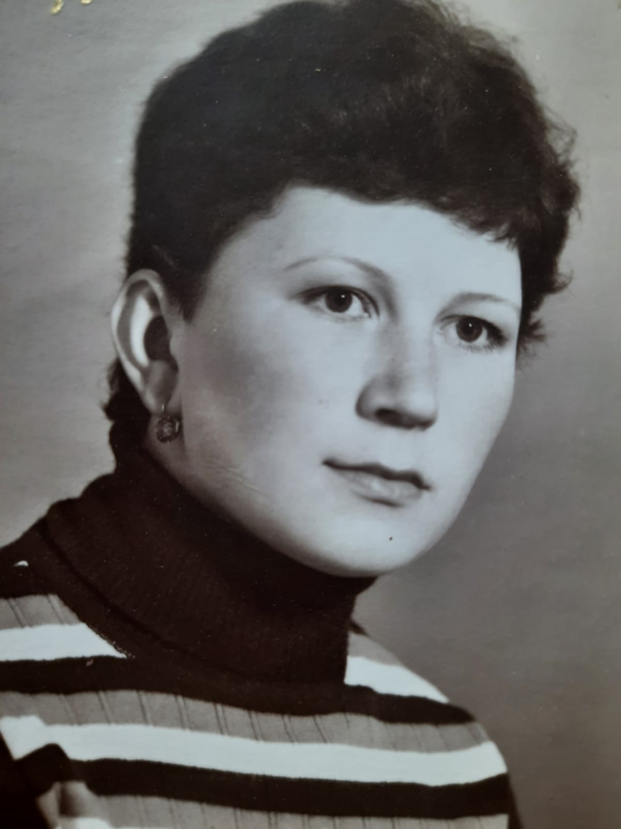
Проявляя себя в работе ответственным, самоотверженным педагогом, позже Лилия Касымовна была назначена директором школы.
Окончив в 1983 году Казанский государственный педагогический институт, она по распределению была направлена в Куркульскую школу на должность учителя математики и физики.
Общий педагогический стаж – 38 лет
Макарова Лилия Касымовна
17.01.1961

Slide 4
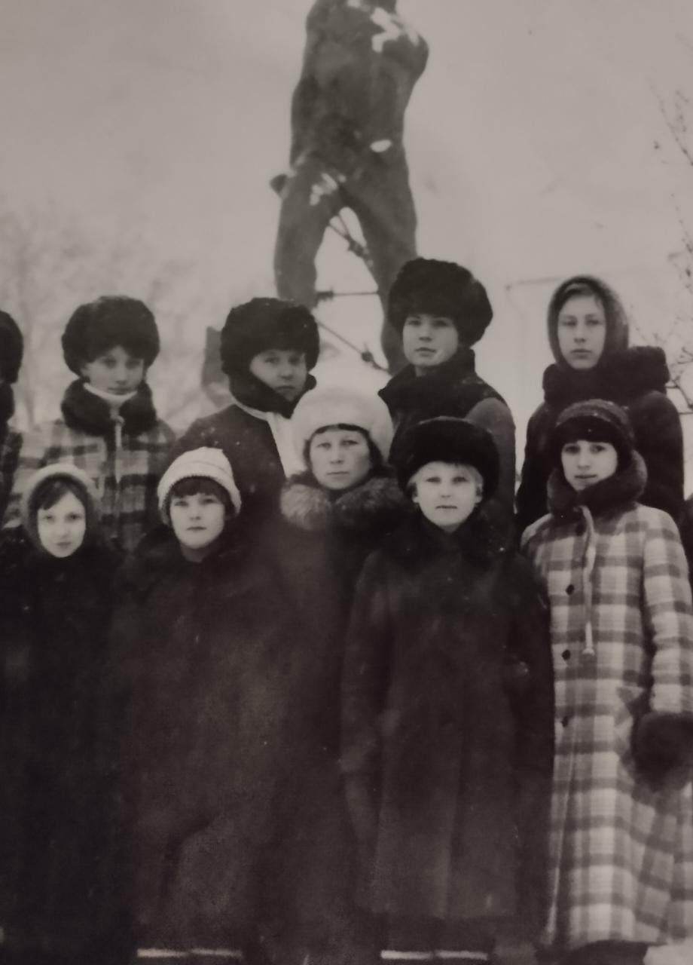
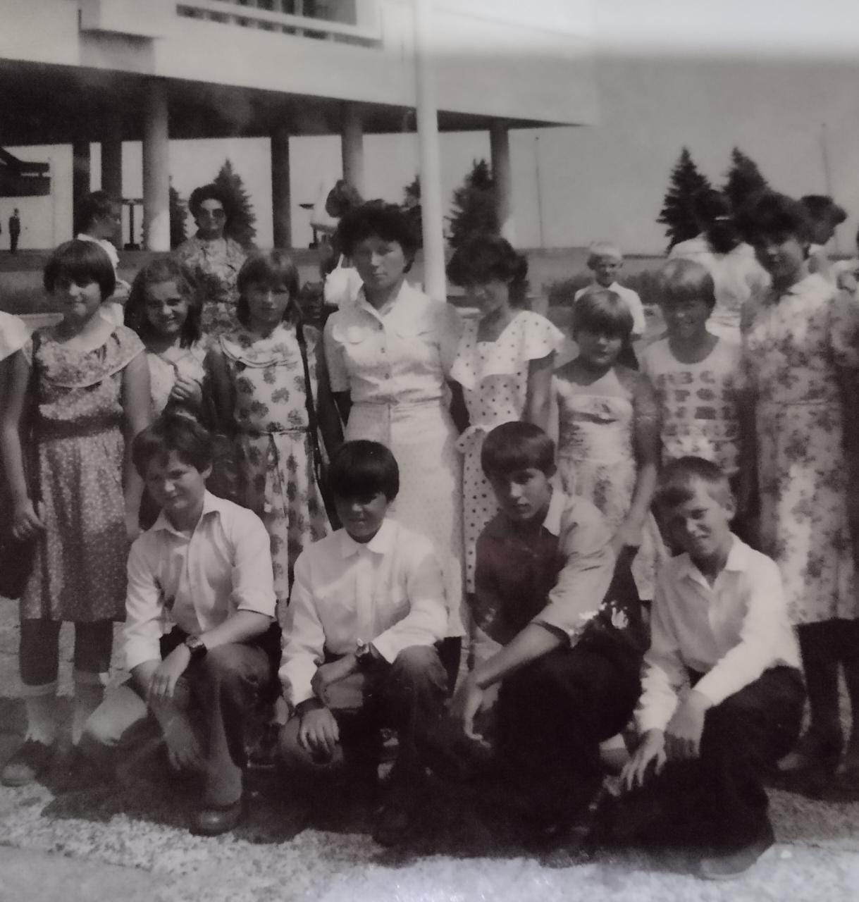
Лилия Касымовна была моим классным руководителем. Она была не только отличным педагогом, но и прекрасным старшим наставником. С ней мы побывали на экскурсиях в разных городах Советского Союза. Она много фундаментально хорошего вложила в нас, за что я благодарна ей по сей день

Slide 5
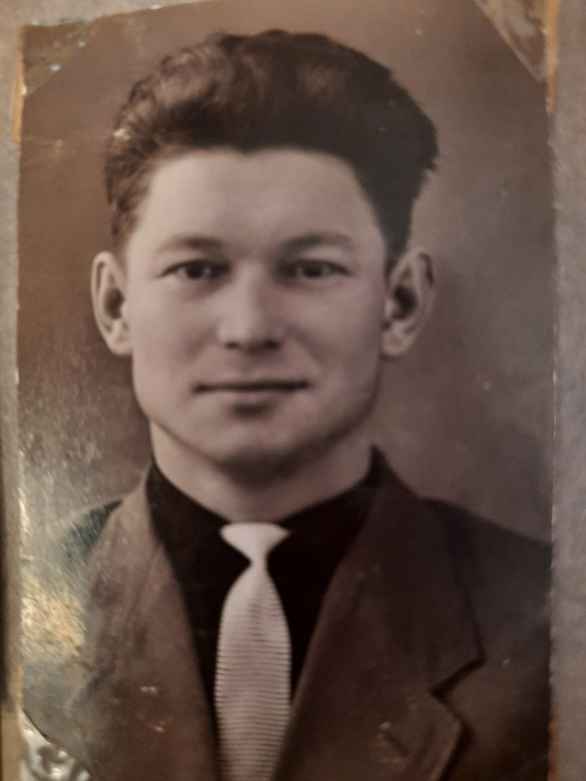
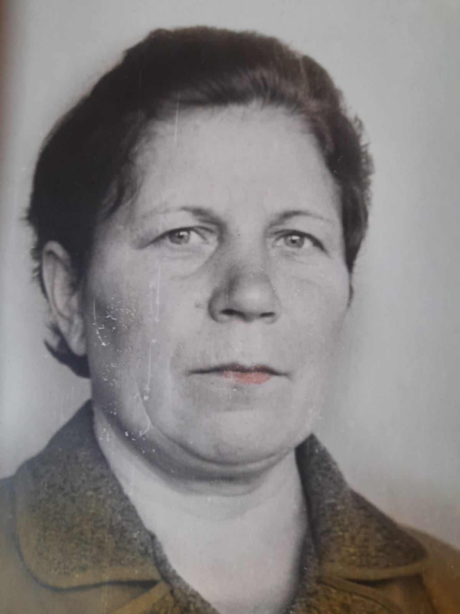
Родители Лилии оба были педагогами
Гафиятова Разия Ахметовна
28.04.1926 – 12.01.2007
Гафиятов Касим Калимуллович
18.02.1935 – 02.10.1989

Slide 6
Гафиятов Касим Калимуллович
Работал агрономом, но по состоянию здоровья ему пришлось оставить эту должность. Окончив заочно Педагогический институт, он с 1967 года работал учителем биологии Среднетиганской школы.
Общий педагогический стаж – 20 лет

Slide 7
Гафиятова Разия Ахметовна
С 1946 года работала пионервожатой в с. Сухие Курнали. Заочно окончила КГПИ и стала учителем начальных классов в Среднетиганской школе.
Общий педагогический стаж – 40 лет

Slide 8
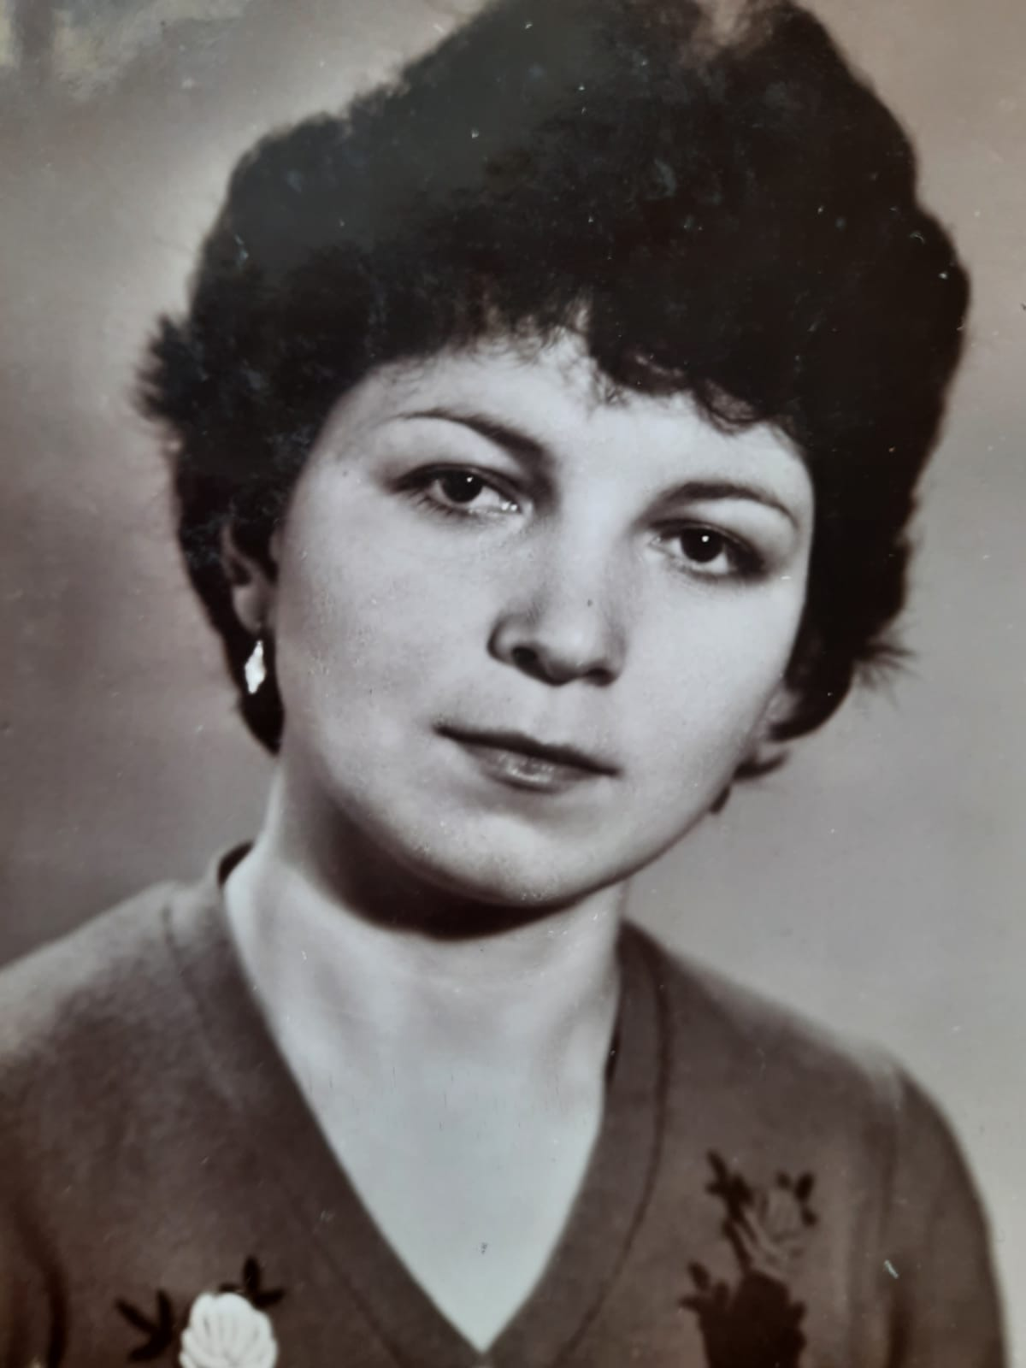
Старшая сестра Лилии продолжила педагогический путь семьи
работала учителем татарского языка и литературы в Алексеевской средней общеобразовательной школе №2.
Общий педагогический стаж – 30 лет
Рамазанова Равия Касимовна
06.06.1957

Slide 9
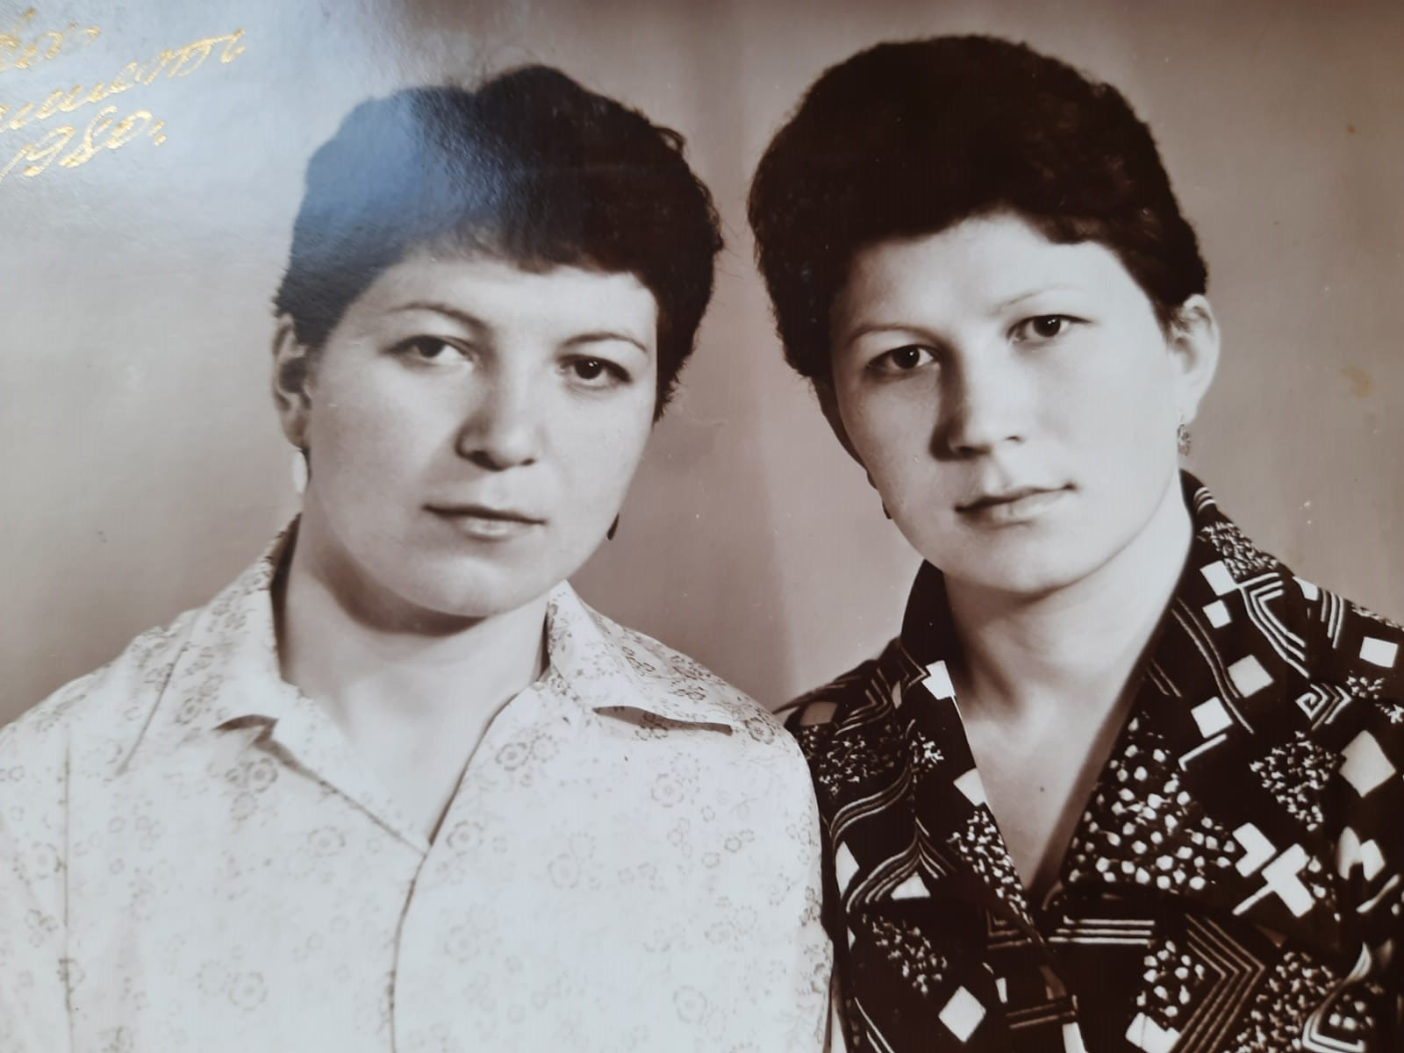
Общий педагогический стаж
семьи – 128 лет!

Slide 10
Ещё одна династия педагогов
села Куркуль

Slide 11
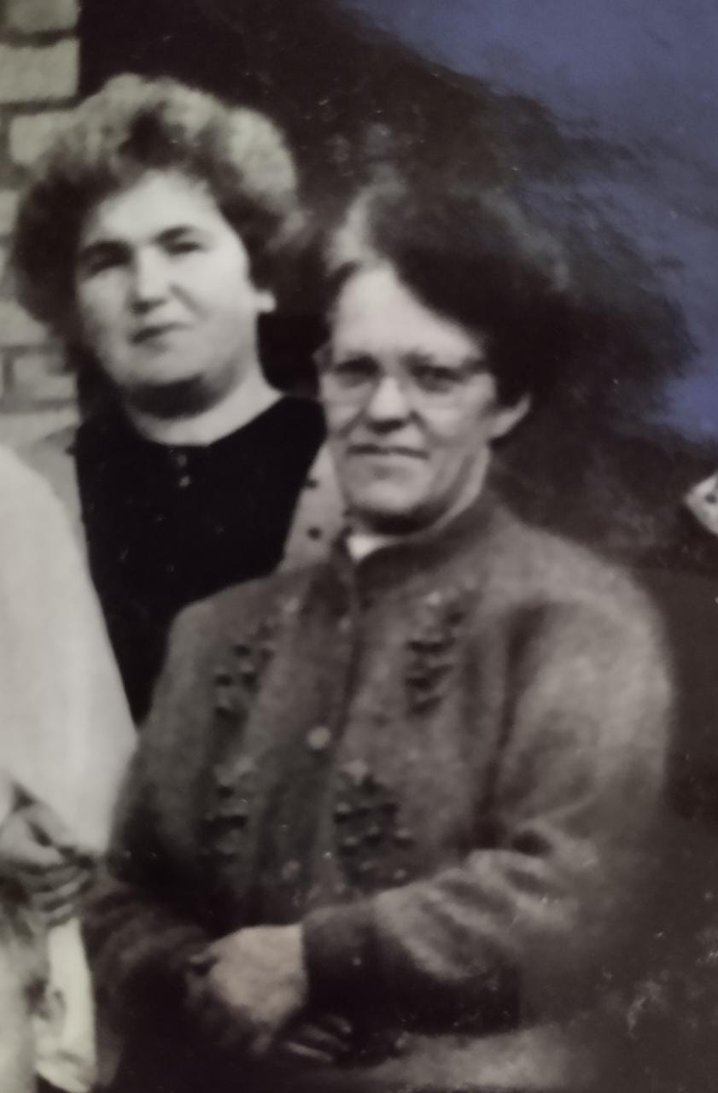
С 1965 года работала в Куркульской школе учителем начальных классов. Через десять лет жизнь сложилась так, что Галина Кузьминична оставила преподавание, став секретарем Сельсовета. Однако в 1992 году она снова вернулась в родную школу, где обучала первоклашек до 2000 года
Общий педагогический стаж – 16 лет
Шерстнёва Галина Кузьминична
09.01.1946

Slide 12
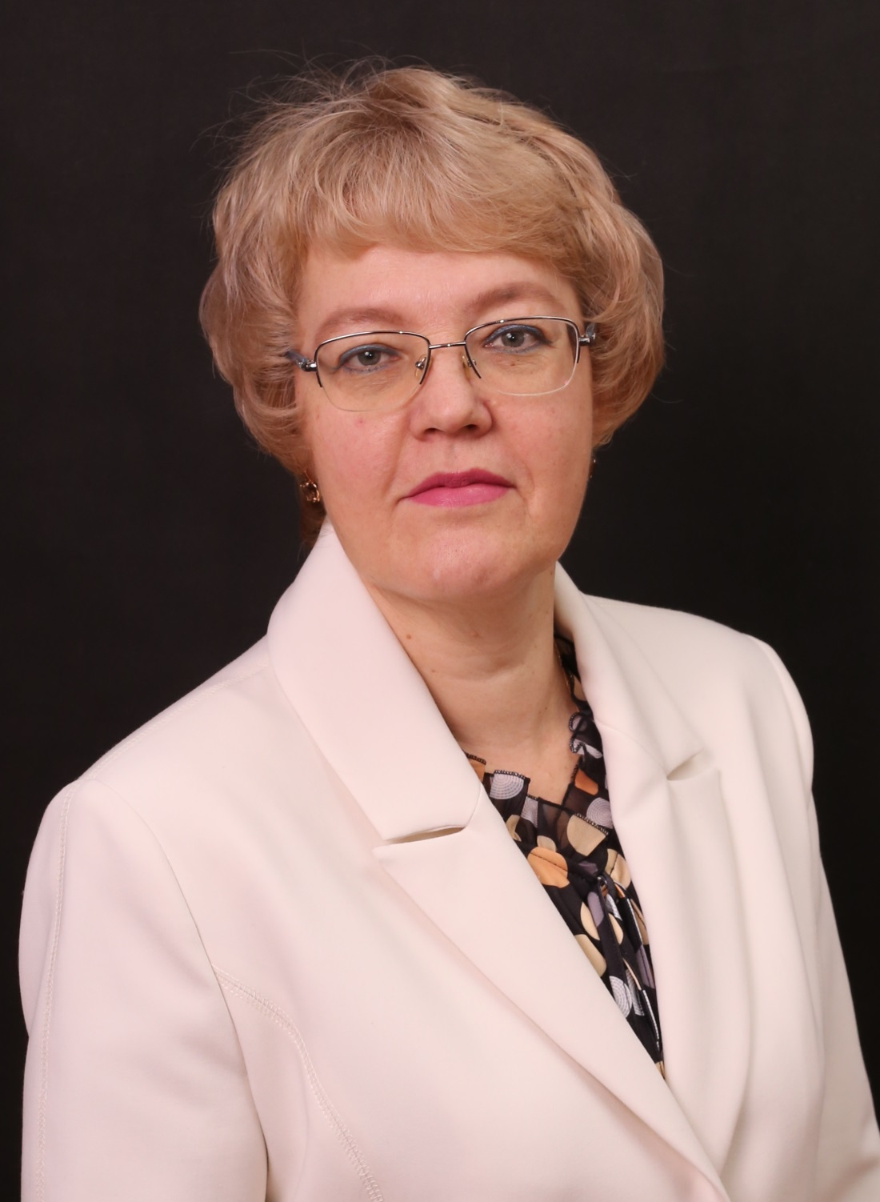
Её дочь Платончева Людмила Геннадьевна
01.02.1968
Пошла по стопам матери. Окончила КГПИ, вернулась в Куркуль и стала преподавать математику в школе, которую за несколько лет до этого окончила сама. Позднее, выйдя замуж, Людмила уехала в город Казань, где продолжила педагогический труд.
Общий педагогический стаж – 33 года

Slide 13
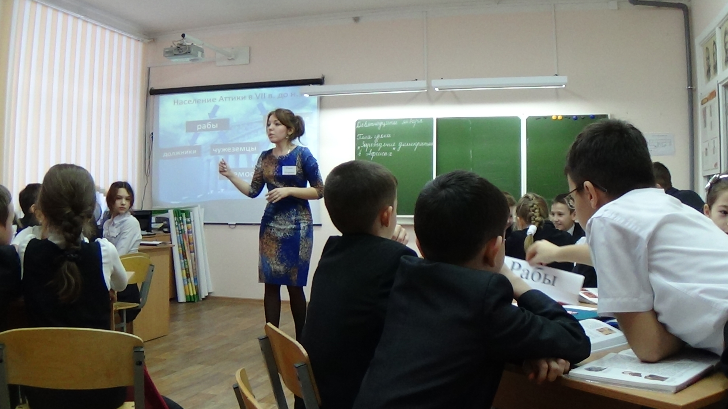
В свою очередь дочь Людмилы, внучка Галины Кузьминичны
Рыкова Елена Игоревна
29.03.1992
Продолжила педагогическую династию, став учителем истории и английского языка в школе г. Казань.
Общий педагогический стаж – 9 лет

Slide 14
Надеемся, самоотверженные педагогические династии и впредь будут славить село Куркуль!
Спасибо за внимание!

